Slide 1

YO EN LA ESCUELA NAVAL
C. Ferrer G.
1 CEPO

Slide 2
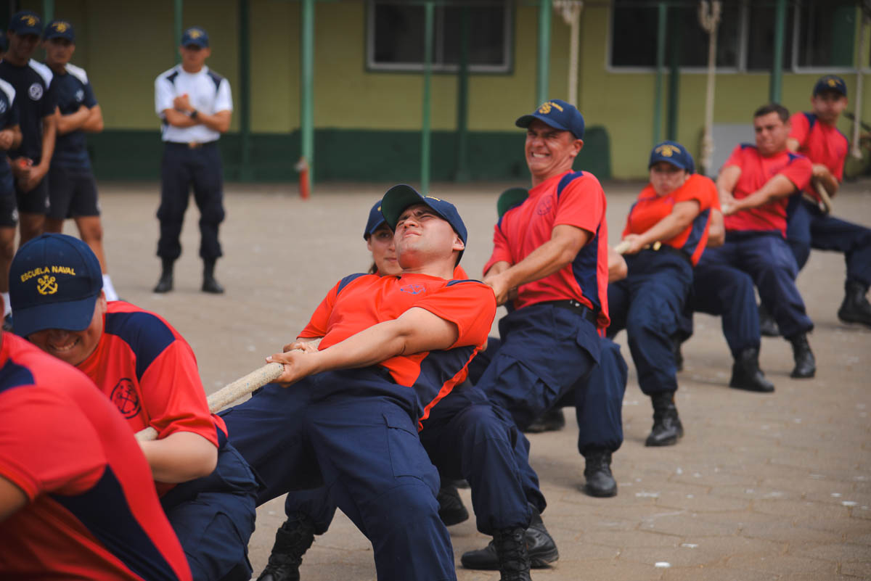
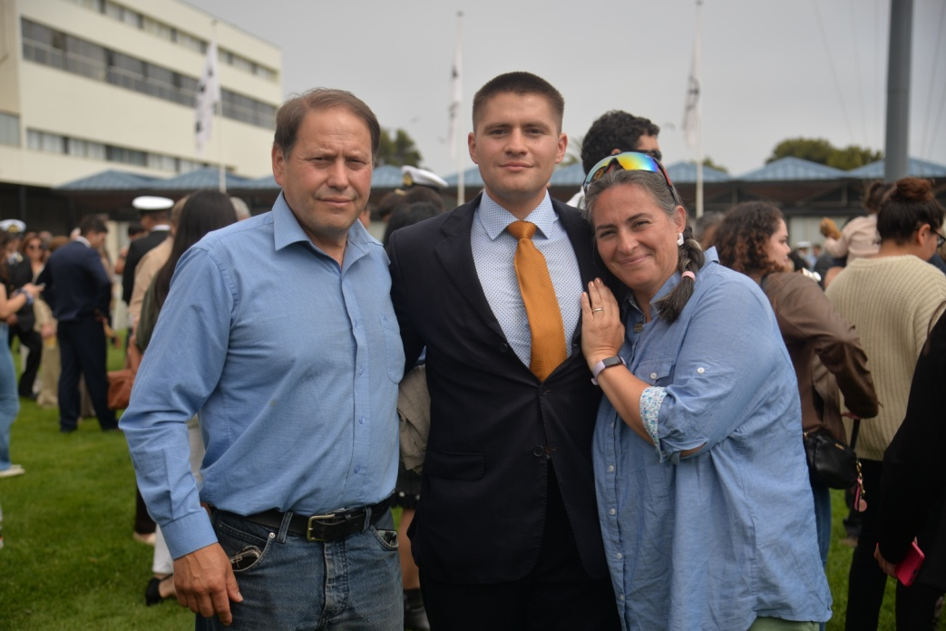
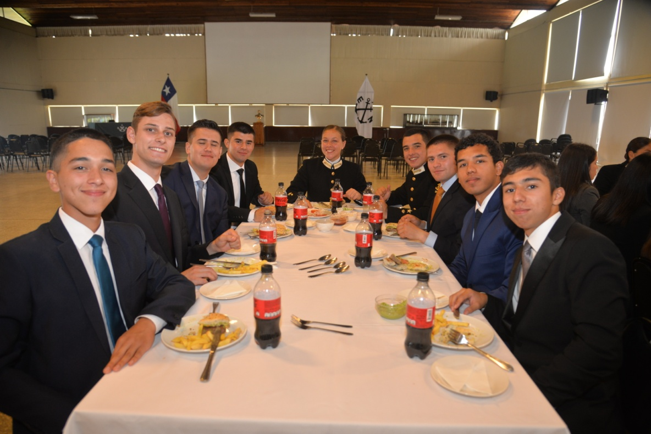
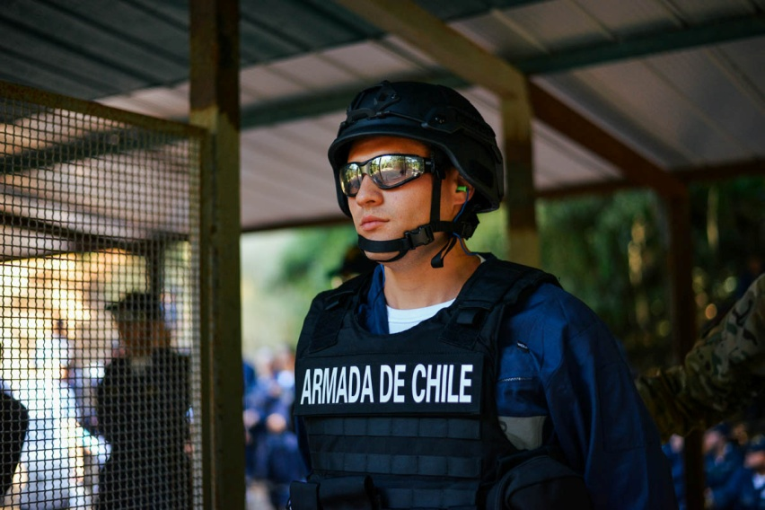
PERIODO DE RECLUTAS

Slide 3
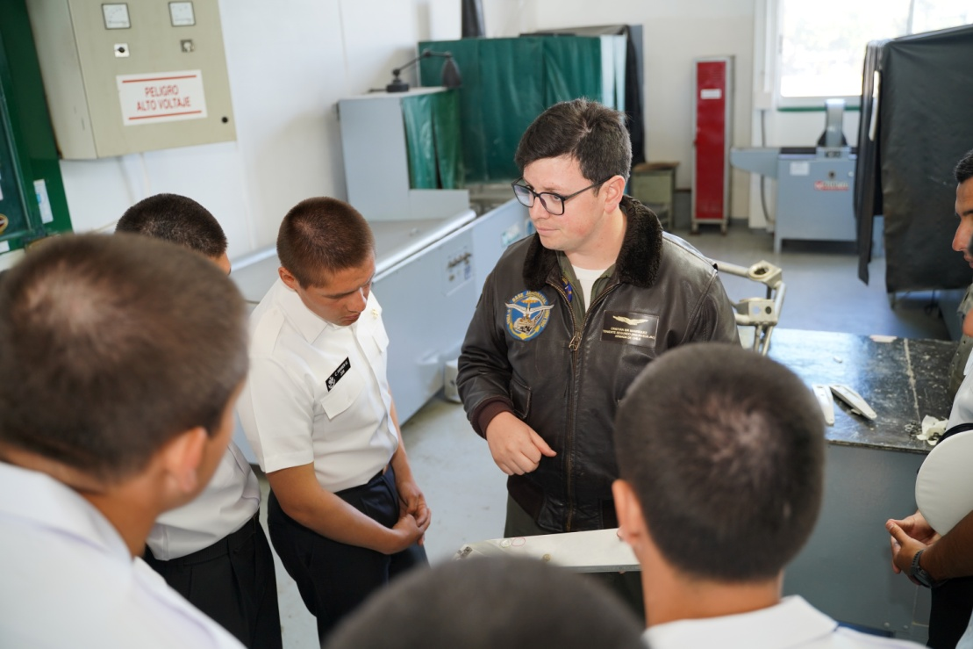
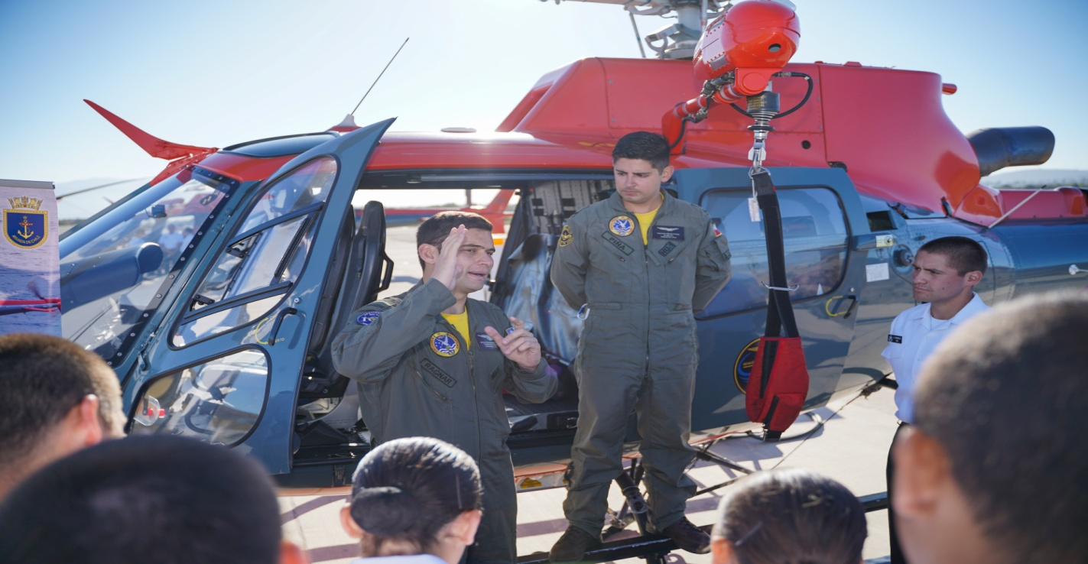
VISITAS PROFECIONALES

Slide 4
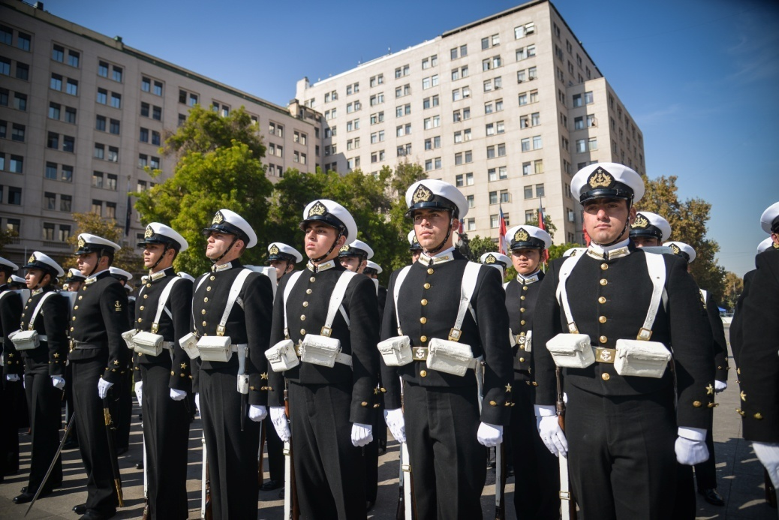
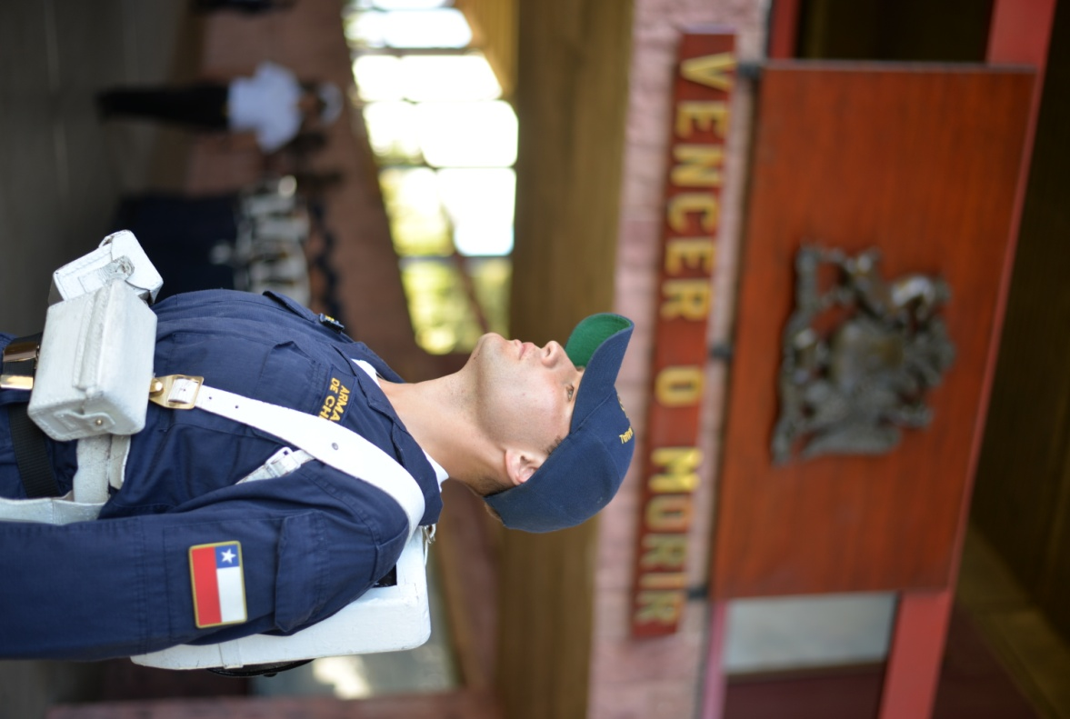
INFANTERIAS / DESFILES

Slide 5


